Slide 1

Соціально-фармацевтичні аспекти у наданні фармацевтичної допомоги
Фармацевт — це не лише фахівець із ліків, а й ключовий посередник між пацієнтом і системою охорони здоров'я. Цей курс охоплює доступність ліків, немедичне застосування препаратів, фармацевтичну опіку та вимоги до реклами.
ФАРМАЦЕВТИЧНА ДОПОМОГА
СОЦІАЛЬНА ФАРМАЦІЯ

Slide 2
Зміст курсу
Ключові теми презентації
01
02
03
Доступність лікарських засобів
Немедичне застосування ліків
Допінг та соціальна небезпека
Забезпечення рівного доступу для окремих категорій пацієнтів
Аналіз проблем та соціальна роль фармацевта у їх запобіганні
Оцінка ризиків немедичного використання у спорті та поза ним
04
05
Фармацевтична опіка та суміжні товари
Реклама лікарських засобів
Принципи відпуску супутнього асортименту аптеки
Законодавчі вимоги та відповідальність фармацевта

Slide 3

Доступність лікарських засобів для окремих категорій пацієнтів
Забезпечення доступності ліків — одна з фундаментальних засад фармацевтичної допомоги. Особливу увагу необхідно приділяти вразливим групам населення, які мають підвищену потребу у медикаментозній підтримці та часто стикаються з фінансовими, соціальними або інформаційними бар'єрами.
👴 Люди похилого віку
Поліфармація, хронічні захворювання, обмежена мобільність і фінансові труднощі
🤰 Вагітні та матері
Обмежений перелік дозволених препаратів, особливий режим прийому
👶 Діти
Вікові дозування, педіатричні форми, залученість батьків до процесу лікування
♿ Люди з інвалідністю
Фізична доступність аптек, адаптовані форми ліків та комунікація

Slide 4

Бар'єри доступності: що заважає пацієнтам отримати ліки?
Роль фармацевта у подоланні бар'єрів
Фармацевт має активно консультувати пацієнтів щодо програм пільгового забезпечення, генеричних замінників та державних програм реімбурсації (наприклад, «Доступні ліки»). Грамотна комунікація з пацієнтом — це перший крок до дотримання режиму терапії.
Економічний бар'єр
Висока вартість оригінальних препаратів, відсутність страхового покриття
Географічний бар'єр
В Україні програма «Доступні ліки» охоплює понад 270 МНН препаратів для лікування серцево-судинних захворювань, діабету та бронхіальної астми.
Віддаленість аптек, особливо у сільській місцевості та зонах конфлікту
Інформаційний бар'єр
Нерозуміння призначень лікаря, страх побічних ефектів, низька медична грамотність

Slide 5
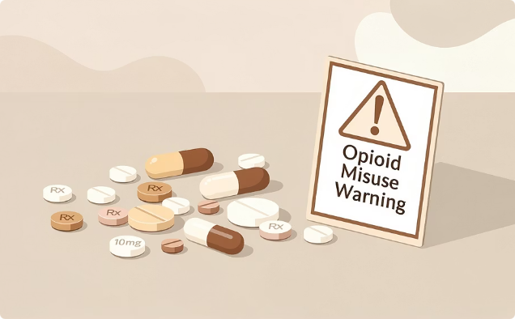
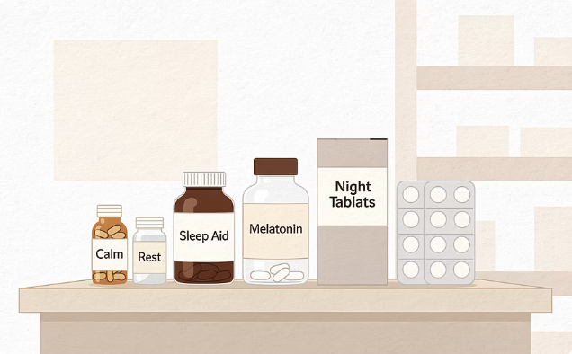
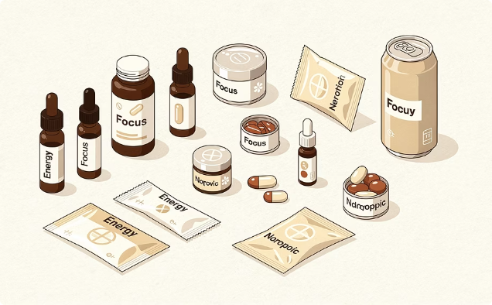
Немедичне застосування лікарських засобів: масштаб проблеми
Немедичне застосування лікарських засобів — це використання препаратів поза межами медичних показань: для досягнення ейфорії, корекції настрою, підвищення фізичних показників або самолікування без лікарської консультації. Це явище несе серйозну загрозу здоров'ю населення та є предметом уваги міжнародних організацій охорони здоров'я.
Рецептурні анальгетики та опіоїди
Седативні та снодійні препарати
Стимулятори та ноотропи
Безконтрольне вживання бензодіазепінів та барбітуратів призводить до фізичної залежності
Зловживання стимулюючими засобами серед студентів і молоді набуває масового характеру
Залежність від опіоїдних анальгетиків є однією з найбільших фармацевтичних криз у світі

Slide 6


Соціальна роль фармацевта у запобіганні немедичному вживанню
Відмова у відпуску без рецепта
Консультування та інформування
Фармацевт зобов'язаний дотримуватись вимог щодо рецептурних препаратів та фіксувати підозрілі запити
Роз'яснення ризиків залежності, взаємодії препаратів та наслідків самолікування
Скринінг поведінки споживача
Направлення до спеціалістів
Виявлення ознак можливого зловживання: часті візити, незвичні запити, нервова поведінка
Скерування пацієнтів із ознаками залежності до наркологів або психологів
Пам'ятайте: Фармацевт — це остання ланка між препаратом і пацієнтом. Його відповідальність виходить за межі простої видачі ліків.

Slide 7
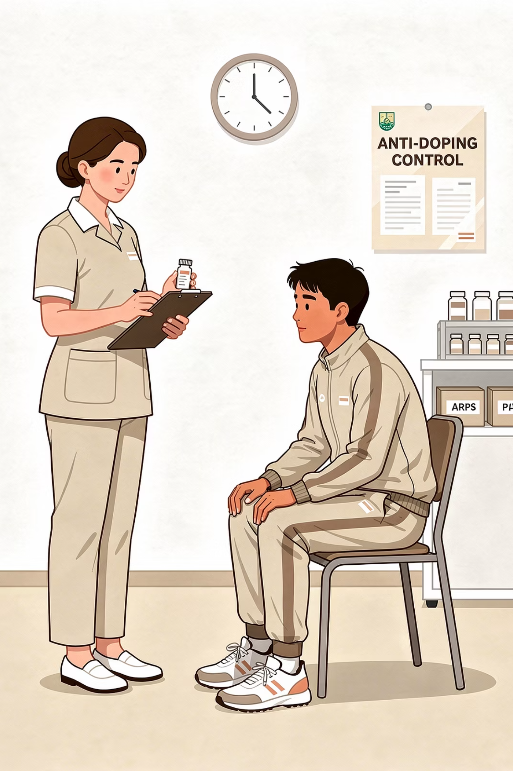
Допінг у спорті як форма немедичного застосування ліків
Допінг — це навмисне використання заборонених фармакологічних речовин або методів із метою штучного підвищення спортивних результатів. Це явище є не лише порушенням спортивної етики, а й серйозною загрозою здоров'ю та прикладом соціально небезпечного немедичного використання ліків.
Анаболічні стероїди
Порушення гормонального балансу, серцево-судинні ускладнення, агресивність
Еритропоетин (ЕПО)
Ризик тромбозу, інсульту та летальних наслідків при надмірному застосуванні
Стимулятори ЦНС
Серцеві аритмії, гіпертонія, психози та раптова смерть у молодих спортсменів
Діуретики
Маскують вживання інших препаратів, спричиняють зневоднення та електролітний дисбаланс

Slide 8
Основні проблеми використання допінгу
Загроза здоров'ю: Вживання заборонених речовин (анаболічних стероїдів, стимуляторів, діуретиків) спричиняє незворотні зміни в організмі, хвороби серцево-судинної системи та гормональні порушення.
Етичний занепад: Допінг порушує принцип «чесної гри» (Fair Play), нівелюючи природні досягнення спортсменів та створюючи нерівні умови для конкуренції.
Втрата репутації та нагород: Позитивні допінг-проби призводять до дискваліфікації, анулювання результатів та позбавлення олімпійських медалей.
Правові наслідки: Спортсмени та тренери можуть нести адміністративну або навіть кримінальну відповідальність згідно з Всесвітнім антидопінговим кодексом та національним законодавством.
Тиск на молодь: Поширення допінгу серед професіоналів створює хибний приклад для юних атлетів, що вбачають у фармакології єдиний шлях до успіху.
Види допінгових порушень
Згідно зі стандартами Всесвітнього антидопінгового агентства (WADA), до порушень належать:
Наявність забороненої речовини у пробі атлета.
Використання або спроба використання заборонених методів (наприклад, кров'яного або генного допінгу).
Ухилення від здачі проби або фальсифікація допінг-контролю.
Володіння або розповсюдження заборонених субстанцій персоналом спортсмена.
Хто веде боротьбу з допінгом?
WADA (Всесвітнє антидопінгове агентство): головний міжнародний орган, що координує антидопінгову політику.
НАДЦ (Національний антидопінговий центр України): забезпечує тестування та освітню роботу серед українських спортсменів.
CAS (Спортивний арбітражний суд): розглядає апеляції щодо дискваліфікацій та допінгових справ.

Slide 9
Оцінка соціальної небезпеки
Наслідки немедичного застосування ліків для суспільства
15%
2M+
30%
€500M
Самолікування в Україні
Спортсмени під ризиком
Зростання резистентності
Збитки охорони здоров'я
Частка пацієнтів, які регулярно вживають антибіотики без призначення лікаря
Орієнтовна кількість спортсменів у світі, які зазнавали впливу заборонених речовин
Оцінювані щорічні витрати ЄС на лікування наслідків зловживання медикаментами
Збільшення частки резистентних до антибіотиків штамів через неконтрольоване застосування
Немедичне застосування ліків не є лише індивідуальною проблемою — воно формує стійку антибіотикорезистентність, перевантажує систему охорони здоров'я та підриває довіру суспільства до медицини.

Slide 10
Немедичне застосування лікарських засобів (використання без призначення лікаря, зловживання рецептурними препаратами або самолікування) має серйозні негативні наслідки для суспільства в цілому.
Основні соціальні наслідки:
Зростання смертності та інвалідизації: Неправильне вживання ліків може призвести до важких отруєнь (медикаментозної інтоксикації), незворотних уражень внутрішніх органів та летальних випадків.
Епідемія залежності: Зловживання психоактивними ліками спричиняє формування фізичної та психологічної залежності, що руйнує сім'ї та соціальні зв'язки.
Антибіотикорезистентність: Безконтрольне використання антибіотиків сприяє появі "супербактерій", через що звичайні інфекції стають невиліковними для всієї громади.
Економічні збитки: Суспільство витрачає значні бюджетні кошти на лікування ускладнень від самолікування та на реабілітацію осіб із залежністю.
Криміналізація: Незаконний обіг рецептурних препаратів стимулює розвиток чорного ринку та ріст злочинності.
Ризик фальсифікації: Попит на ліки поза межами аптечного контролю провокує появу неякісних та підроблених медикаментів, що загрожує життю багатьох людей

Slide 11



Фармацевтична опіка при відпуску супутніх товарів аптечного асортименту
Аптека пропонує не лише лікарські засоби, але й широкий спектр парафармацевтики: дієтичні добавки, косметичні засоби, медичні вироби, засоби гігієни. Фармацевт зобов'язаний застосовувати принципи фармацевтичної опіки, щоб уникнути ситуацій, коли супутні товари замінюють або конкурують із необхідним лікуванням.
Пріоритет лікарського засобу
Інформування про відмінності
Фармацевт має чітко розмежовувати рекомендації щодо лікарських засобів та дієтичних добавок, не допускаючи підміни
Пацієнт повинен розуміти різницю між зареєстрованим ліком та БАДом: доказова база, контроль якості, показання
Запобігання нераціональній заміні
Збереження довіри пацієнта
Продаж косметики або добавок замість призначених ліків може погіршити стан пацієнта та завдати шкоди здоров'ю
Об'єктивна консультація формує довгострокові відносини між аптекою та пацієнтом на засадах прозорості

Slide 12

Законодавчі вимоги щодо реклами лікарських засобів в Україні
Реклама лікарських засобів в Україні регулюється Законом України «Про рекламу», Законом «Про лікарські засоби» та наказами МОЗ. Порушення цих норм тягне за собою юридичну відповідальність і може завдати шкоди здоров'ю населення через формування хибних очікувань.
Що ЗАБОРОНЕНО в рекламі ліків
Що ОБОВ'ЯЗКОВО у рекламі ліків
Реклама рецептурних препаратів для широкої аудиторії
Гарантії одужання та абсолютної безпеки
Залучення медичних працівників як рекламних персонажів
Реклама, спрямована на дітей
Порівняльна реклама із зазначенням конкурентів
Попередження: «Самолікування може бути шкідливим для вашого здоров'я»
Рекомендація консультуватися з лікарем або фармацевтом
Відповідність інформації інструкції до застосування
Реєстраційний статус препарату в Україні

Slide 13
Реклама лікарських засобів (ЛЗ) в Україні суворо регулюється Законами «Про рекламу» та «Про лікарські засоби», вимагаючи обов'язкової наявності реєстраційного посвідчення, попередження «Самолікування може бути шкідливим для вашого здоров'я» (15% площі/часу), рекомендації консультації з лікарем та заборони реклами рецептурних препаратів. Заборонено гарантувати ефект, використовувати образи лікарів та порівнювати ліки з харчовими продуктами.
Основні правові вимоги та обмеження:
Дозволені продукти: Рекламувати можна лише ЛЗ, дозволені до застосування в Україні (що є в Державному реєстрі) та відпускаються без рецепта.
Обов'язкові елементи реклами:
Об'єктивна інформація про ЛЗ.
Текст-попередження: «Самолікування може бути шкідливим для вашого здоров'я», який займає не менше 15% площі/тривалості реклами.
Рекомендація обов'язкового ознайомлення з інструкцією.
Вимога консультації з лікарем.
Заборонено в рекламі ЛЗ:
Посилання на терапевтичні ефекти при важких захворюваннях, що не піддаються лікуванню.
Гарантії: твердження, що лікує 100% випадків, або що не виникне побічних реакцій.
Використання зображень медичних працівників, науковців, або людей, схожих на них.
Посилання на рекомендації популярних людей, героїв фільмів, вдячних пацієнтів.
Створення враження, що консультація лікаря непотрібна.
Позиціонування ЛЗ як харчового чи косметичного продукту.
Обмеження у місцях розміщення: З 1 березня 2025 року в Україні встановлено заборону на промоцію та маркетингові послуги для ліків безпосередньо в аптеках.
! Відповідальність:
Контроль здійснює Держпродспоживслужба. За порушення законодавства про рекламу передбачені штрафи та заборона розповсюдження рекламних матеріалів.

Slide 14

Практичний вимір
Роль фармацевта у контролі реклами та захисті пацієнта
Фармацевт є не лише виконавцем, а й активним учасником системи фармаконагляду та захисту прав споживачів. Зіткнувшись із недобросовісною рекламою, він зобов'язаний:
Інформувати пацієнтів
Повідомляти про порушення
Коригувати хибні уявлення, сформовані агресивною або оманливою рекламою
Фіксувати факти незаконної реклами та повідомляти до ДСМПП або МОЗ України
Дотримуватись етичних норм
Не просувати товари аптечного асортименту на основі комерційних стимулів на шкоду пацієнту

Slide 15

Фармацевтична опіка: інтегральний підхід
Фармацевтична опіка — це філософія практики, за якою фармацевт бере на себе відповідальність за результати фармакотерапії пацієнта. Вона об'єднує всі аспекти, розглянуті у цьому курсі, в єдину систему турботи про пацієнта.
План допомоги
Оцінка потреб
Відпуск і консультація
Моніторинг
Кожен елемент циклу є невіддільним від інших: якісна фармацевтична допомога можлива лише за умови системного підходу та постійного зворотного зв'язку з пацієнтом.

Slide 16


Ключові висновки та підсумок
1
Доступність — право, а не привілей
Фармацевт сприяє рівному доступу до ліків для всіх категорій населення через консультації та інформування про програми відшкодування
2
Запобігання зловживанням — місія фармацевта
Активна позиція спеціаліста у виявленні та попередженні немедичного застосування ліків рятує здоров'я і життя
3
Супутні товари — під контролем опіки
Принципи фармацевтичної опіки захищають пацієнта від нераціональної заміни ліків парафармацевтикою
4
Реклама — у межах закону
Дотримання законодавчих норм щодо реклами є професійним та юридичним обов'язком кожного фармацевта
Соціально відповідальний фармацевт — це фахівець, який поєднує глибокі знання, етичні принципи та щире піклування про пацієнта у кожній професійній дії.

